Slide 1
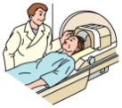
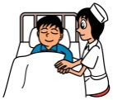
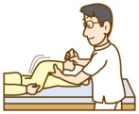
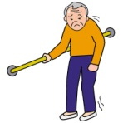

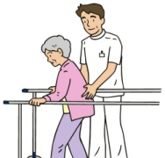

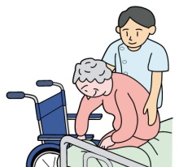
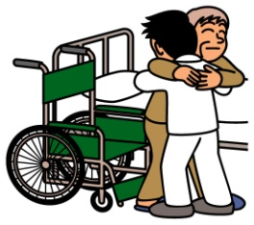
埼玉県脳卒中地域連携の流れ
『地域』が一つの大きな病院です
急 性 期 病 院
診断の確定・治療方針の説明
専門的治療の実施・再発の予防
一般状態の管理・廃用症候群の予防
早期離床・早期リハビリの実施
集中的リハ
ビリが必要
家庭復帰の
意欲がある
自宅生活
可能とする
状態まで
改善・回復
自宅復帰
しての
生活が困難
継続した
医療行為が
必要な状態
２～４週間の入院期間
回復期リハ病院
自 宅
かかりつけ医
再発の予防
治療方針の説明
一般状態の管理
二次的合併症の予防
回復期リハビリの実施
機能障害の改善
ＡＤＬの向上
ケアプランの作成
社会資源の手配
自宅生活可能の
状態まで改善・回復
回復ケアプラン作成
住宅改築等の完了
自宅生活の継続
再発予防・機能維持
介 護 施 設
施設内生活の継続
再発予防・機能維持
自宅復帰しての生活が困難
療養型病院
再発予防・機能維持
継続した医療行為が必要な状態
１～６ヶ月間の入院期間
埼玉県脳卒中地域連携パス研究会作成

